Slide 1
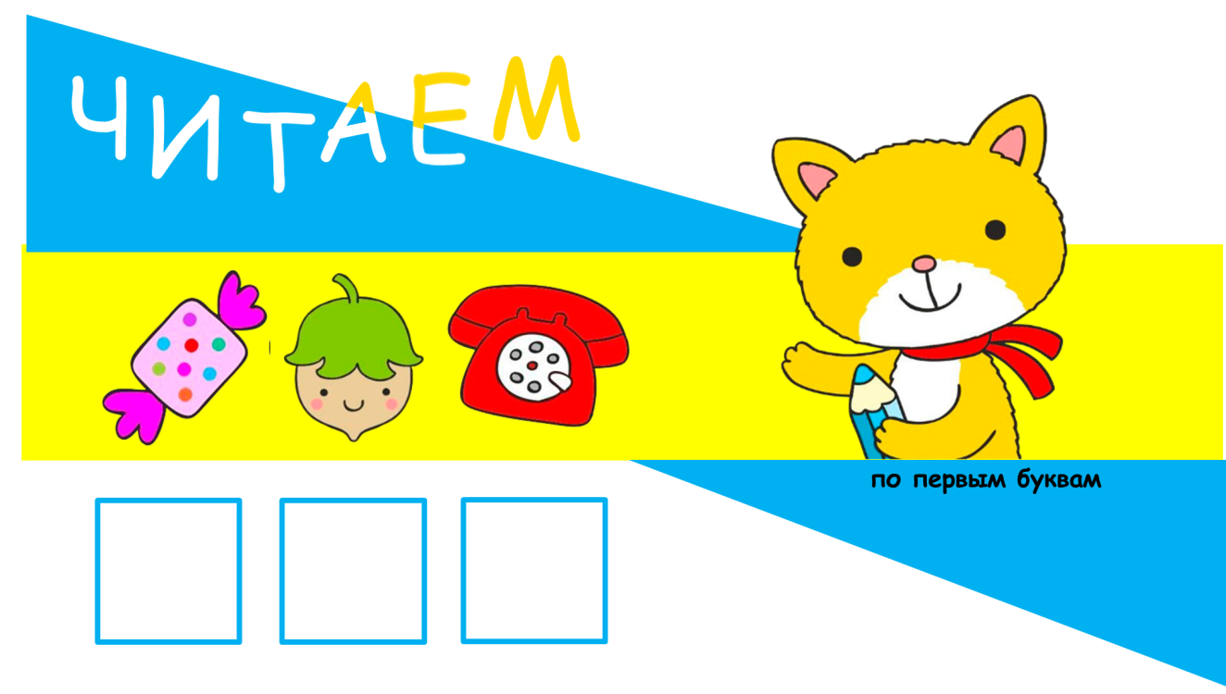

Slide 4
Р

Slide 5
Р

Slide 7
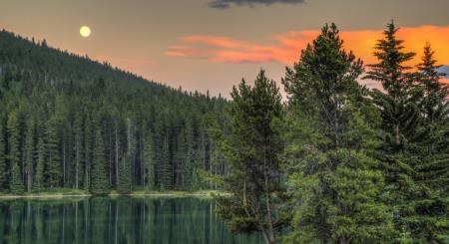

Slide 11
